Slide 1
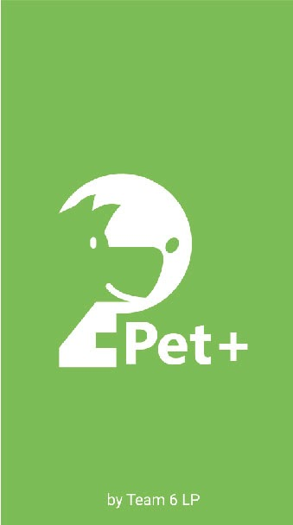
INTEGRANTES Avelino Klever Gómez Emilio Ucho Danny
LENGUAJES DE PROGRAMACIÓN

Slide 2
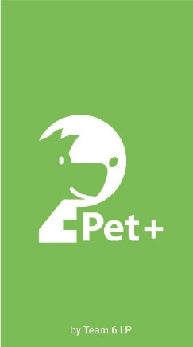
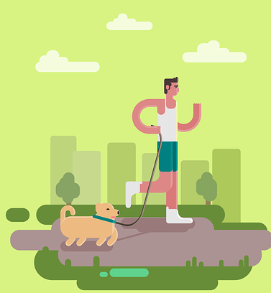
PROBLEMA
Las mascotas y las personas forman un vínculo emocional en el hogar, por esta razón es necesario tener herramientas que permitan tener un cuidado y generar un estado de bienestar para las mascotas, y de esta manera lograr una mejor convivencia entre ellos.

Slide 3

SOLUCIÓN
App móvil para dueños de mascotas que les permita planificar vacunas, visitas al veterinario, generar recomendaciones de lugares y cuidado de mascotas entre usuarios de la aplicación mediante calificación de recomendaciones.

Slide 4
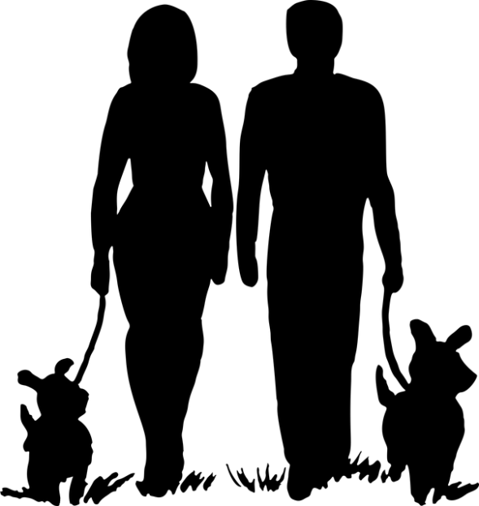
PROPUESTA DE VALOR
Algo que nosotros buscamos es que una persona que posee una mascota pueda compartir su experiencia de cuidado, lugares que visitan, alimentación y otros servicios con otros usuarios con esto creamos una red de cuidado para mascotas.

Slide 5

CLIENTES
Jóvenes, profesionales y familias que posean mascotas, cuenten con un dispositivo móvil y acceso a Internet

Slide 6

PLATAFORMA DE DESARROLLO
Android para la plataforma de desarrollo
Gran comunidad de desarrollo
Gratuito
Disponible para todo sistema operativo

Slide 7

LENGUAJE DE PROGRAMACIÓN WEB
Python lenguaje WEB
Curva de aprendizaje
Gratuito
Disponible para toda plataforma

Slide 8

BACKEND WEB FRAMEWORK
Django
Curva de aprendizaje
Gratuito
Comunidad de desarrollo
Recursos disponibles en la web
MVC

Slide 9

BASE DE DATOS
SQLite
Base de datos portable
Gratuito
Comunidad de desarrollo
Compatible con Django

Slide 10
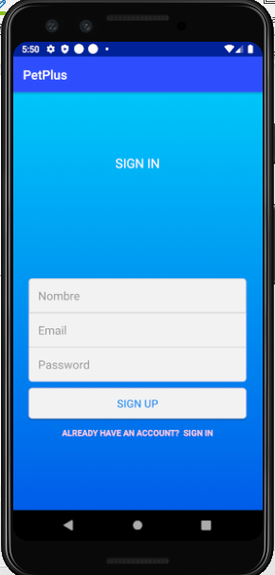
APLICACIÓN
Funcionalidad
Iniciar Sesión

Slide 11
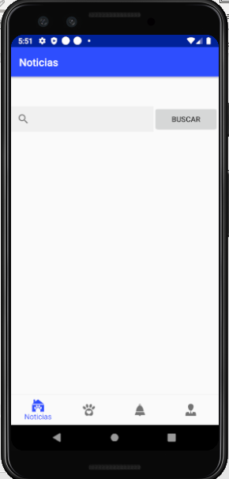
APLICACIÓN
Funcionalidades
Noticias

Slide 12
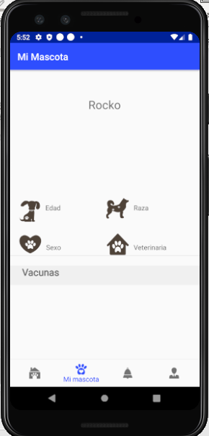
APLICACIÓN
Funcionalidades
Mascota perfil

Slide 13
APLICACIÓN
Funcionalidades
Recordatorio

Slide 14
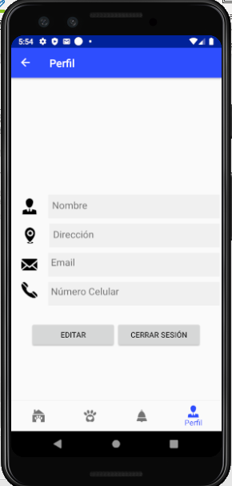
APLICACIÓN
Funcionalidades
Perfil de usuario

